Slide 1
01 빅데이터 개요

Slide 2
01 빅데이터 개요
빅데이터 개념
빅데이터 처리과정 및 기술

Slide 3
이장의 목적
데이터 vs 빅데이터란 무엇인가?
빅데이터 활용 분야
빅데이터 컴퓨팅 절차는?
빅데이터 마이닝 방법은?
빅데이터를 시각화하는 방법은?

Slide 4
1.1 빅데이터 개념

Slide 5
빅데이터 개념
IoT 장치 및 서비스, 스마트폰 및 SNS 등의 확산
데이터의 양이 폭발적으로 증가
데이터 형태도 다양화
데이터의 양
메가→기가→테라→페타→제타
데이터의 형태
정형 → 비정형 데이터
이러한 양과 형태의 데이터를 빅데이터라 함
빅데이터 컴퓨팅 : 빅데이터를 처리하기 위한 HW/SW 기술
빅데이터 분석을 통한 효과적인 의사 결정을 수행

Slide 6
빅데이터 개념
빅데이터
데이터베이스 관리 시스템에서 수집, 저장, 관리, 분석할 수 있는 대량의 정형 또는 비정형 자료의 모음
빅데이터 컴퓨팅
대용량의 데이터를 모아 저장하고 분석하는 컴퓨터 작업
빅데이터에서 가치를 추출하고, 결과를 분석하는 작업
빅데이터 컴퓨팅 활용 예
카드 회사에서는 소셜 빅데이터와 카드 결제 정보를 분석하여 소비 유형과 특성 등 다양한 데이터를 추출하고 연계하여 금융 분야의 타겟 마케팅에 활용
고객 맞춤 광고(추천시스템)

Slide 7
빅데이터의 특징
규모(volume)
기존 데이터베이스보다 규모가 매우 크고 일정 기준으로 구분되지 않으나, 일반적으로 수십 테라바이트(terabyte) 혹은 수십 페타바이트(petabyte) 이상
속도(velocity)
실시간으로 정보가 생성되고 이동(전달) 속도가 증가
다양성(variety)
텍스트 이외의 동영상과 같은 멀티미디어 등 다양한 비정형 데이터 증가
가치성(value)
데이터 분석을 통하여 가치를 재 창출
복잡성(complexity)
비구조화된 데이터, 데이터의 저장방식 차이, 중복저장 처리 등의 문제가 증가

Slide 8
빅데이터의 활용 사례
정렬을 통해 부분합을 구할 필드 그룹화
금융분야
온라인 게임 분야
제조분야
국외 활용 사례
구글
아마존
DHL

Slide 9
1.2 빅데이터 처리과정 및 기술

Slide 10
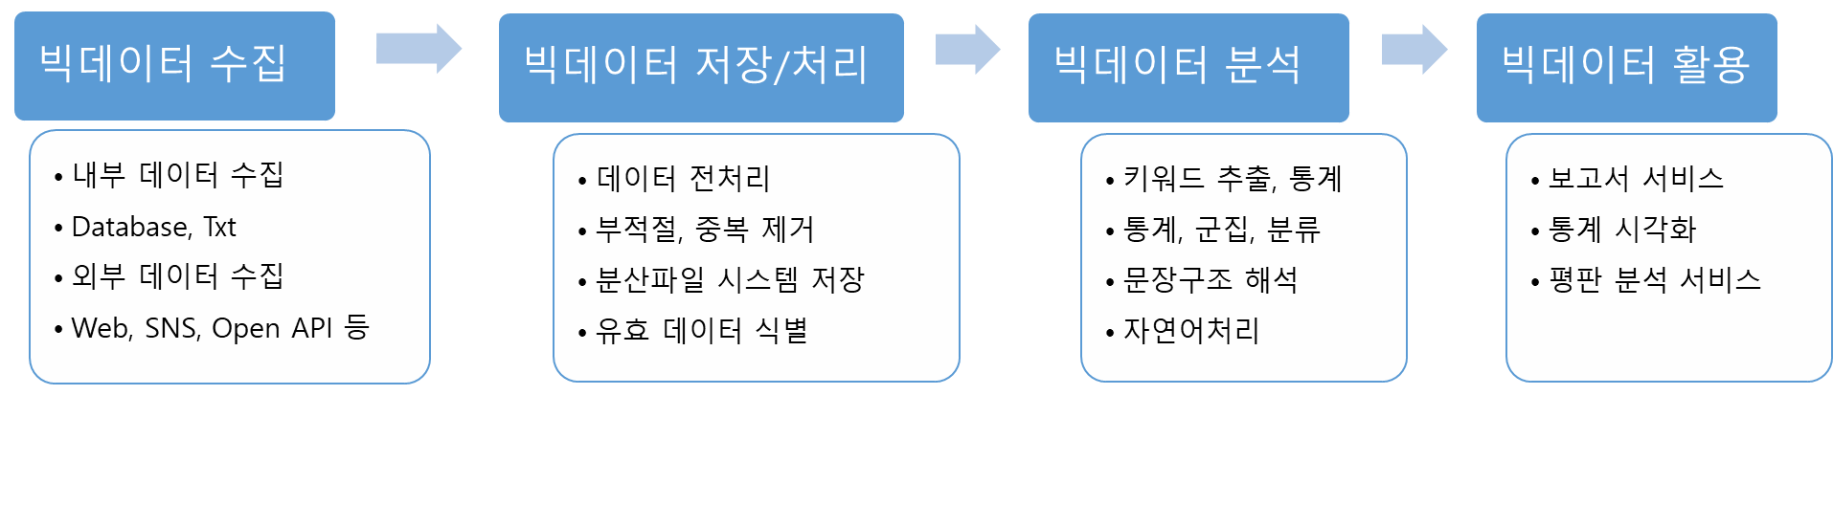
빅데이터 컴퓨팅 과정
그림 1.1 빅데이터 컴퓨팅 과정

Slide 11
빅데이터 컴퓨팅 과정
빅데이터 수집
데이터를 검색하여 수집하고, 변환 과정을 통한 잘 정리된 데이터를 확보하는 과정
정형 데이터, 반정형 데이터, 비정형 데이터
빅데이터 저장/처리
빅데이터를 효율적으로 저장하고 관리하는 과정
빅데이터 분석
데이터 마이닝, 기계 학습, 자연 언어 처리, 패턴 인식 등을 사용하여 의미 있는 정보를 획득
빅데이터 활용
의사결정에 필요한 보고서 생성 및 시각화

Slide 12
빅데이터 수집

Slide 13
빅데이터 수집의 개요
데이터 자체의 형식을 결정하는 특징과 데이터의 활용 목적에 따른 특징을 알아야 함
서비스 활용에 필요한 데이터를 시스템의 내부 혹은 외부에서 주기적으로 필요한 형태로 수집하는 활동
데이터를 탐색하는 과정에서 고려해야 할 사항
수집의 난이도, 비용, 안정성
데이터 수집의 주기
배치(batch, 일괄) 처리, 실시간 처리
데이터 저장 형태 고려
파일시스템, 관계형 데이터베이스, 분산처리 DBMS

Slide 14
빅데이터의 종류
데이터가 저장ㆍ관리되는 형태에 따라
정형, 반정형, 비정형 데이터로 분류
데이터의 저장 위치 또는 주체에 따라
내부 데이터, 외부 데이터
데이터 유형 | 데이터 종류 | 수집기술
정형 데이터 | RDB. 스프레드 시트 | ETL, FTP, Open API
반정형 데이터 | HTML. XML. JSON. 웹문서. 웹로그. 센서 데이터 | Crawling, RSS, Open API, FTP
비정형 데이터 | 소셜 데이터. 문서(워드, 한글). 이미지. 오디오. 비디오. IoT | Crawling, RSS, Open API, Streaming, FTP
그림 1.2 데이터 형태에 따른 기술

Slide 15
빅데이터의 종류
정형 데이터
고정된 칼럼에 저장되는 데이터와 파일
스프레드시트 형태의 데이터
정형 데이터의 예 : 학생 테이블
학번 | 이름 | 학년 | 학과
20181345 | 김미진 | 2 | 체육학과
20182482 | 최은정 | 2 | 심리학과
20173344 | 여진규 | 1 | 컴퓨터과학과

Slide 16
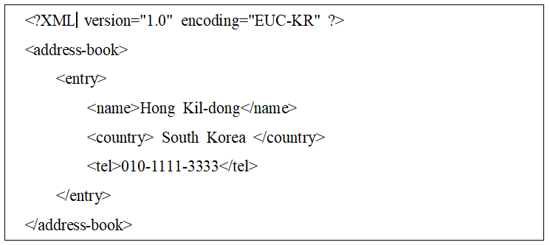
빅데이터의 종류
반정형 데이터
데이터 내부에 정형데이터의 스키마에 해당되는 메타데이터를 가지고 있으며 일반적으로 파일 형태로 저장
예) HTML, XML, JSON, 웹로그, 센서 데이터 등
반정형 데이터의 예(XML)
비정형 데이터
텍스트 데이터나 이미지, 동영상 같은 멀티미디어 데이터

Slide 17
빅데이터의 종류
내부 데이터
원천데이터의 데이터 저장소가 내부시스템에 있는 데이터
대부분 정형 데이터일 경우가 많고 외부 데이터 수집과 비교하면 수집에 드는 비용이나 난이도 측면에서 유리
외부 데이터
원천데이터의 데이터 저장소가 외부 시스템에 있는 데이터
데이터 수집을 위해 수집주기 및 방법에 관한 분석이 필요
수비집에 드는 비용이나 난이도가 내부 데이터 수집에 비하여 높음

Slide 18
빅데이터 수집 방법 및 기술
하둡 분산파일시스템(HDF: Hadoop Distributed File System)
크롤링 기술
외부 데이터를 주로 HTTP 프로토콜로 수집방법 하는 기술
Open API
데이터 생산 주체가 개발자와 사용자에게 공개하는 기술
FTP
각종 파일들을 송수신하여 수집
RSS
웹기반 최신의 정보를 공유하기 위한 프로토콜
Log Aggregator
로그 수집기
RDB Aggregator
관계형 데이터베이스에서 정형 데이터를 수집

Slide 19
빅데이터 저장/처리

Slide 20
빅데이터 저장/처리의 개요
필요한 정보를 추출할수 있도록 빅데이터를 효율적으로 저장하고 관리하는 과정
관계형 데이터베이스 : oracle, mssql, MySQL 등
NoSQL : MongoDB, Cassandra, HBase 등
분산 파일 시스템 : HDFS
빅데이터 전처리
필터링, 데이터 유형 변환, 정제 작업
빅데이터 후처리
일관성 있는 형식으로 변환
평활화, 집계, 일반화, 정규화, 속성 생성
데이터 통합
여러 곳(장치)에서 수집된 데이터를 관련성이 있는 데이터끼리 결합

Slide 21
NoSQL
Not-Only SQL : 저장 및 검색을 위한 저장 기술
테이블 스키마가 고정되지 않고, 테이블의 조인(join) 연산을 지원하지 않으며, 수평적 확장이 용이하다는 특징
카산드라(Cassandra)
노드를 추가할 때 성능을 낮추지 않고 용량을 확장
페이스북에서 개발되어 사용
에이치베이스(Hbase)
하둡 플랫폼을 위한 오픈소스 비관계형 분산 데이터베이스
몽고DB(MongDB)
데이터교환시 BSON(Binary JSON)문서 형태로 저장되며 여러 서버에서 분산 저장 및 확장에 용이

Slide 22
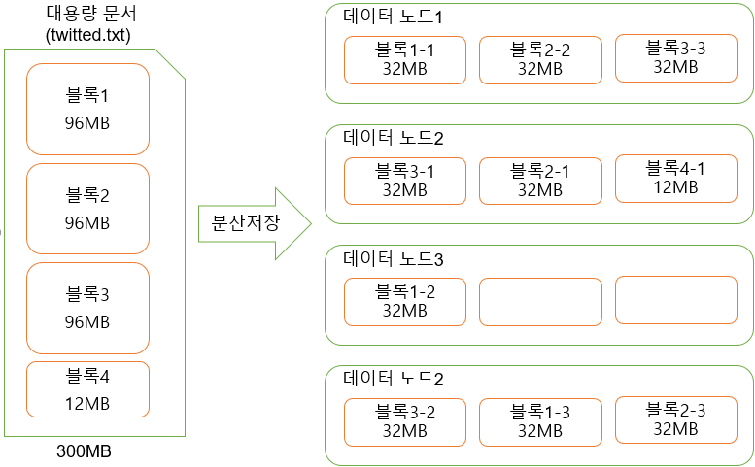
분산파일시스템
분산 파일 시스템
기존의 파일시스템(NTFS, EXT3등)에 대용량의 파일을 저장할 수 없음
읽기나 쓰기 같은 단순 연산을 지원하는 대규모 데이터 저장소
구글 파일 시스템, 하둡 분산파일 시스템, 클라우드 스토어
<분산파일시스템>

Slide 23
빅데이터 분석

Slide 24
빅데이터 분석의 개요
빅데이터 분석의 요구사항
의사결정을 즉시에 할 필요 없음
장기적이고 전략적이며 때때로 일회성 거래 처리나 행동 분석을 지원
처리의 복잡도가 높음
실시간 처리를 보장하지 않음
새로운 의미 있는 상관관계, 패턴, 추세 등을 발견하는 과정
데이터 마이닝, 기계 학습, 자연 언어 처리, 패턴 인식 등을 사용

Slide 25
빅데이터 마이닝
문자 마이닝, 오피니언 마이닝, 웹 마이닝, 소셜네트워크 마이닝 등을 활용
문자 마이닝
문자 분석, 지식 발견, 문서 마이닝
형태가 일정하지 않은 비정형 데이터를 분석해야 하므로 자연어 처리 방법을 주로 활용
문서 분류, 문서 군집, 메타데이터 추출, 정보 추출 등으로 구분
오피니언 마이닝
소셜미디어에서 정형/비정형 문자의 긍정, 부정, 중립의 선호도를 판별
특정 주제에 대한 사람들의 의견을 모아 문장을 분석
브랜드 모니터링, 버즈 모니터링, 온라인 인류학, 시장 영향력 분석, 대화 모니터링, 온라인 소비자 이해 등
소셜네트워크 마이닝
영향력 있는 사람을 파악하든지, 어떤 주제가 관심을 받는지 등을 분석
SNS 마케팅에 활용됨

Slide 26
빅데이터 마이닝
웹 마이닝
웹 로그 정보나 검색어로부터 필요한 정보를 추출
웹 구조 마이닝
웹 사이트의 노드와 연결 구조를 분석하는 기법
하이퍼링크에서 패턴을 찾아냄
웹 사용 마이닝
웹서버 로그 파일 분석을 통해 웹 사이트 개선이나 고객 특성을 반영한 맞춤형 서비스를 제공
웹 콘텐츠 마이닝
콘텐츠에서 사용자가 원하는 정보를 빠르게 찾는 기법
예 : 웹 페이지에서 특정 상품의 설명이나 독자의 상품평과 같은 필요한 정보를 추출하는 작업
웹 크롤러
스파이더, 웜, 로봇, 봇
범용, 포커스, 토픽 클롤러

Slide 27
분류, 군집, 연관 관계 분석
분류
일정한 빅데이터에서 특별히 정한 기준에 따라 데이터를 분류
ex) 다른 그룹으로 이동한 구성원 분류, 매주 토요일에 정해진 물건을 구입하는 사람
군집
어떤 정해진 특성을 공유하는 데이터 그룹을 찾는 것
미리 정한 기준 없이 유사한 특성을 공유하는 데이터 끼리 그룹화
ex) 일찍 등교하는 학생과 매일 지각하는 학생으로 그룹화
계층적 군집 :
데이터 사이의 유클리드 거리를 계산하고 유사도로 군집화
K-mean 군집 :
유클리드 거리를 구하고 그 평균에 있는 데이터와 각 데이터 사이의 거리를 구하여 군집

Slide 28
분류, 군집, 연관 관계 분석
연관 관계 분석
데이터 항목 사이의 종속 관계를 찾아냄
ex)
등산화를 팔면 배낭도 같이 팔리는가 → A 제품을 구입한 고객에게 어떤 제품을 함께 팔 수 있을지를 추축가능
카드 구매 유형 간에는 어떤 관계가 있는지 등
‘항목 A는 항목 B이다’ 혹은 ‘항목 A 그리고 항목 B는 곧 항목 C’라는 형식의 연관규칙을 만들 수 있음
그러므로 등산화를 구입하는 소비자는 반드시 배낭을 구입할 확률이 98%라면, 매장에서는 등산화 옆에 배낭을 전시
‘국가’라는 단어가 나타나면, ‘국경’, ‘국민’, ‘애국심’이라는 단어가 나올 확률도 높음

Slide 29
빅데이터 마이닝
통계 및 수학적 기술뿐만 아니라 패턴인식 기술들을 이용하여 데이터 저장소에 저장된 대용량의 데이터를 조사함으로써 의미 있는 새로운 상관관계, 패턴, 추세 등을 발견하는 과정
텍스트 마이닝
분류, 군집, 연관 관계
스트리밍 데이터 마이닝

Slide 30
하둡 & 맵리듀스 활용

Slide 31
하둡 분산파일시스템
하둡(Hadoop) 분산파일시스템
빅데이터를 저장하는 분산 파일 시스템
하나의 마스터 노드와 여러 개의 슬레이브 노드를 클러스터로 구성
마스터 노드는 네임 노드로 구성되며 분산 파일 시스템에서 사용하는 모든 슬레이브 노드를 관리
네임 노드는 파일 시스템의 네임 스페이스를 관리하는 서버
파일 시스템의 트리, 모든 파일과 디렉터리 구조, 액세스 권한 등의 메타 데이터를 관리하고 블록에 대한 배치 정보를 관리
데이터 노드는 특정 파일을 분할하여 블록으로 저장하며
데이터 노드 사이에 데이터 복제를 통해 데이터를 신뢰성을 유지
보조 네임 노드는 네임 노드에서 관리하는 파일시스템의 이미지 정보를 백업하고 네임스페이스 이미지와 주기적으로 병합하는 기능

Slide 32
하둡 분산파일시스템
네임 노드
(마스터 노드)
데이터 노드1
데이터 노드2
데이터 노드n
…..
클라이언트
메타데이터
(getFileInfo)
파일시스템 관리
파일-블록-데이터노드 매핑 정보
(read, write)
대형 파일은 여러 노드에 블록으로 분리되어 보관
그림 1.3 하둡 분산파일시스템 구성 요소

Slide 33
빅데이터 병렬분산처리
병렬분산처리
하나의 작업을 여러 개의 작은 작업으로 나누어 여러 개의 분산 시스템에서 처리한 후 각각의 결과를 취합
분산 병렬 처리를 수행하는 맵리듀스
구글 분산 파일 시스템에서 빅데이터를 간단하게 처리할 수 있는 소프트웨어
구글 파일 시스템과 유사한 웹 크롤링과 색인 과정에서 생성되는 큰 파일 처리에 알맞은 구조를 갖춤
데이터를 처리하는 기본 단위는 맵(Map)과 리듀스(Reduce)
맵(Map)
분산된 데이터를 키와 값 형태로 연관성이 있는 데이터로 묶는 작업
리듀스(Reduce)
중복 데이터를 제거한 후 원하는 데이터를 추출하는 작업

Slide 34
빅데이터 병렬분산처리
맵 함수 프로그래밍
리듀스 함수 프로그래밍
맵:
문장을 입력 받아 (key, value)를 생성
키값으로 그룹
리듀스:
모든 값들을 취합
The crew of the space shuttle Endeavor recently returned to Earth as ambassadors, harbingers of a new era of space exploration. Scientists at NASA are saying that the recent assembly of the Dextre bot is the first step in a long-term space-based man/mache partnership. '"The work we're doing now -- the robotics we're doing -- is what we're going to need ……………………..
(The, 1)
(crew, 1)
(of, 1)
(the, 1)
(space, 1)
(shuttle, 1)
(Endeavor, 1)
(recently, 1)
….
(crew, 1)
(crew, 1)
(space, 1)
(the, 1)
(the, 1)
(the, 1)
(shuttle, 1)
(recently, 1)
…
(crew, 2)
(space, 1)
(the, 3)
(shuttle, 1)
(recently, 1)
…
대용량 파일
(key, value)
(key, value)
(key, value)
그림 1.4 맵리듀스의 예 : 단어 수 세기

Slide 35
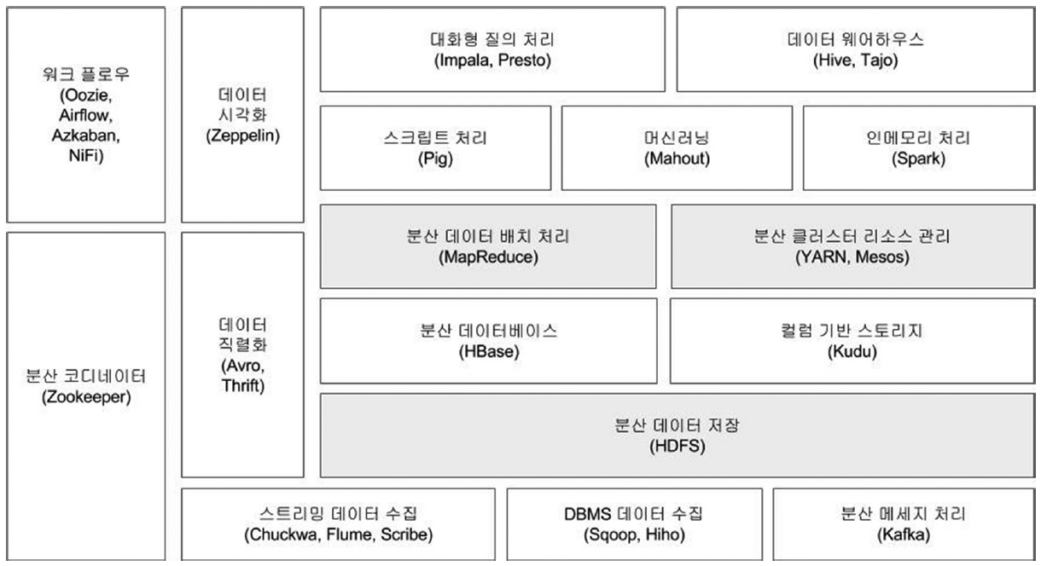
하둡 에코시스템
하둡의 기능을 보완하는 서브 오픈 소스 소프트웨어
하둡 에코시스템(아파치 재단)

Slide 36
빅데이터 시각화

Slide 37
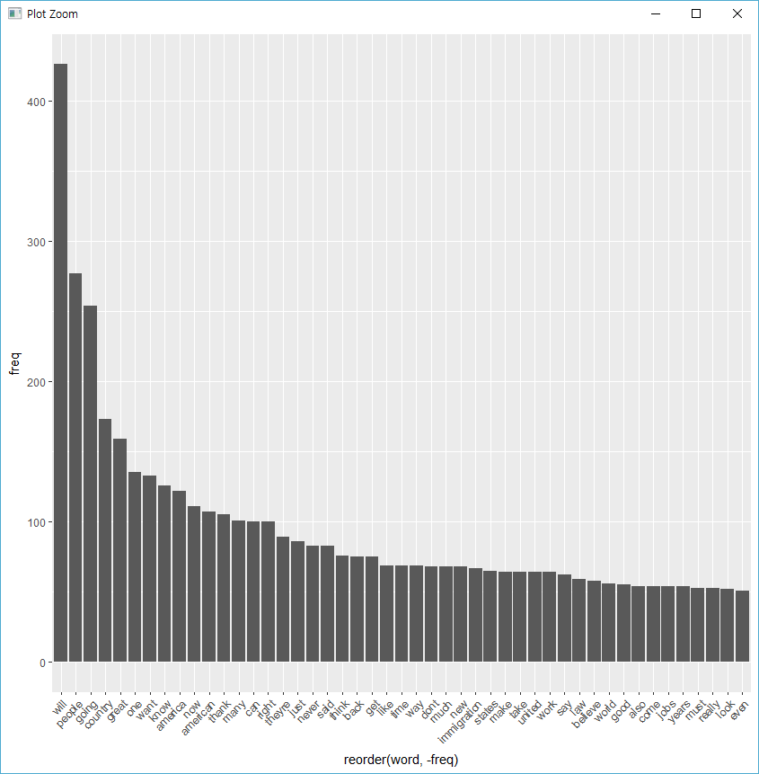
문자 데이터 시각화
단어 빈도 수 차트

Slide 38
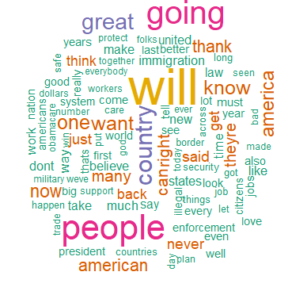
문자 데이터 시각화
워드 클라우드의 예 : 단어 빈도수

Slide 39
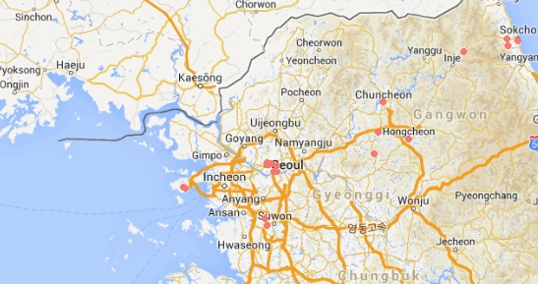
지리 데이터 시각화
데이터를 지도에 시각화

Slide 40
감사합니다.

